Slide 1
Муниципальное Бюджетное Дошкольное Образовательное Учреждение
«Детский сад комбинированного вида №20»
г. Сергиев Посад
Консультация для воспитателей
«Организация экологических наблюдений и экспериментов в детском саду»
Подготовила воспитатель
высшей квалификационной категории
Федорова Екатерина Викторовна
18 февраля 2021г.

Slide 2
Что я слышу – забываю.
Что я вижу – я помню.
Что я делаю – я понимаю.
Конфуций

Slide 3
Для того чтобы экспериментирование было доступным и интересным детям, необходимо:
- создать предметно-развивающую среду,
- подобрать литературу по данной проблеме,
- создать уголки экспериментирования.

Slide 4
При этом взрослый – не учитель-наставник, а равноправный партнер, соучастник деятельности.

Slide 5

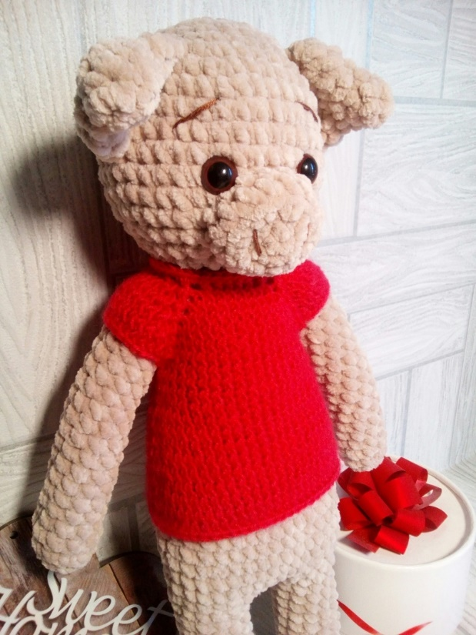
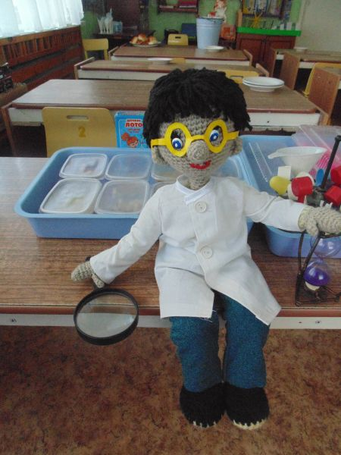
Для поддержания интереса к экспериментированию, используются сказочные герои- куклы.

Slide 6
Классификация наблюдений и экспериментов

Slide 7
По характеру объектов, используемых в эксперименте
2. По месту проведения опытов
3. По количеству детей
4. По причине их проведения
По характеру включения в педагогический процесс
6. По продолжительности
7. По количеству наблюдений за одним и тем же объектом
8. По месту в цикле
9. По характеру мыслительных операций
10. По характеру познавательной деятельности

Slide 8
Методические требования к подготовке
и проведению экспериментов
Случайные наблюдения и эксперименты.
Плановые наблюдения и эксперименты.
Эксперимент как ответ на детские вопросы.

Slide 9
Проект «Лаборатория Почемучки»
в подготовительной группе

Slide 10
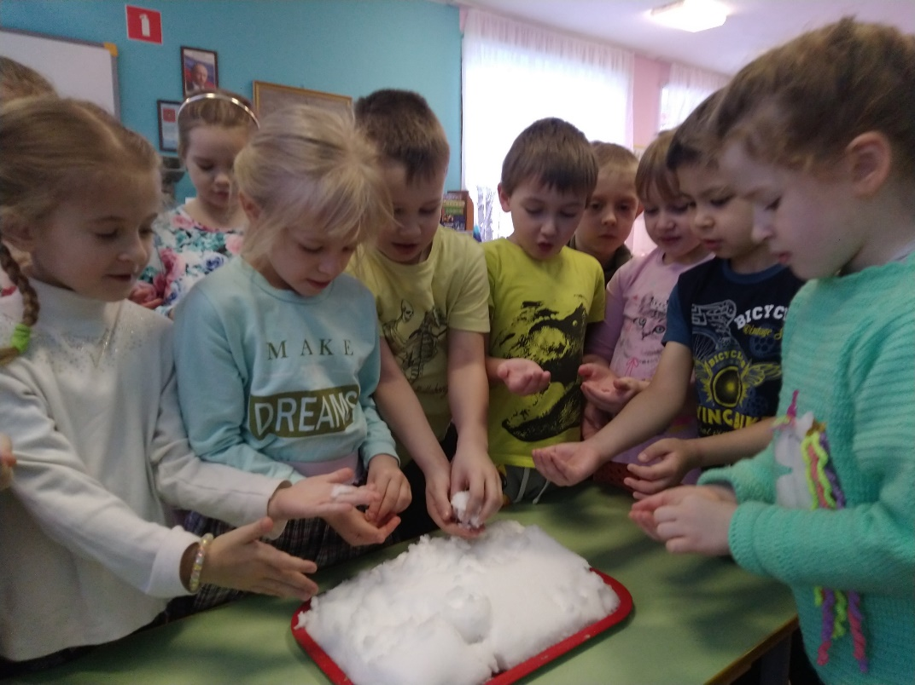
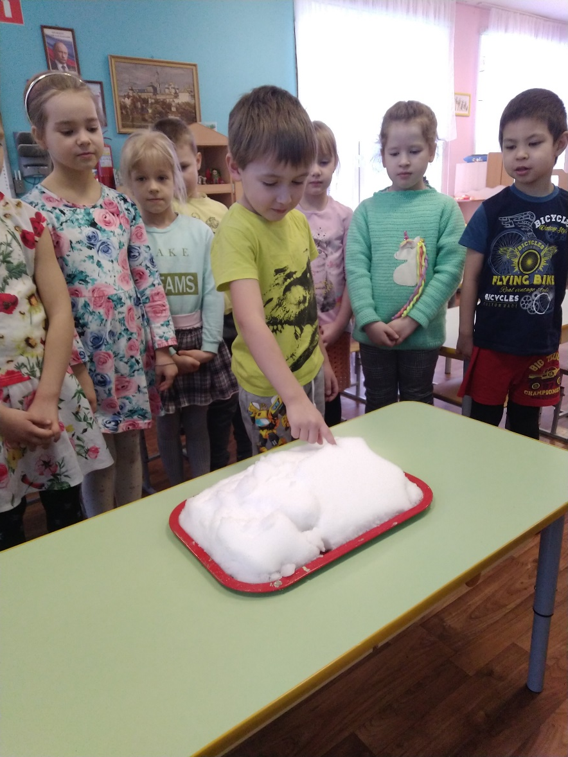
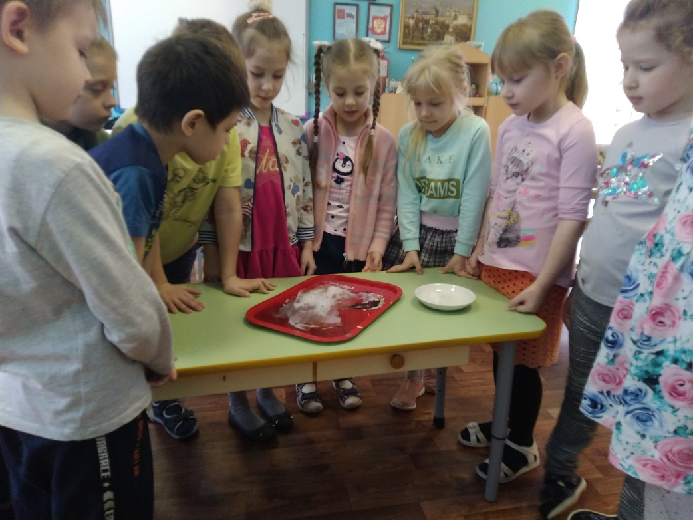
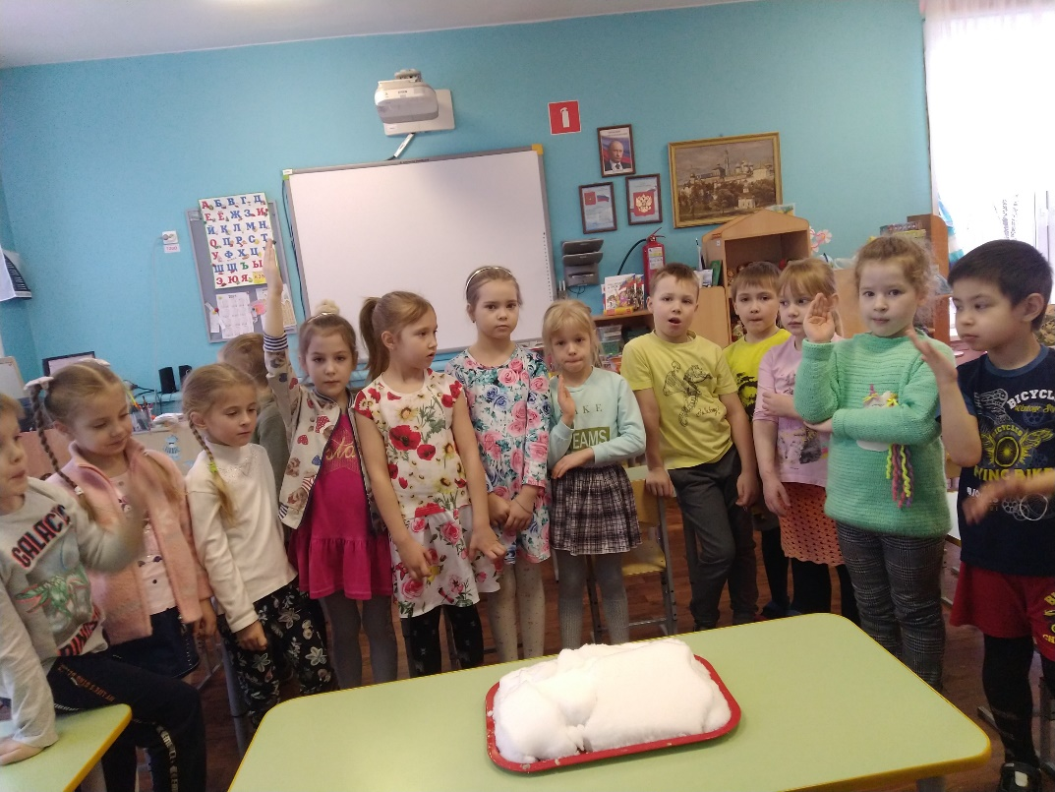

Slide 11
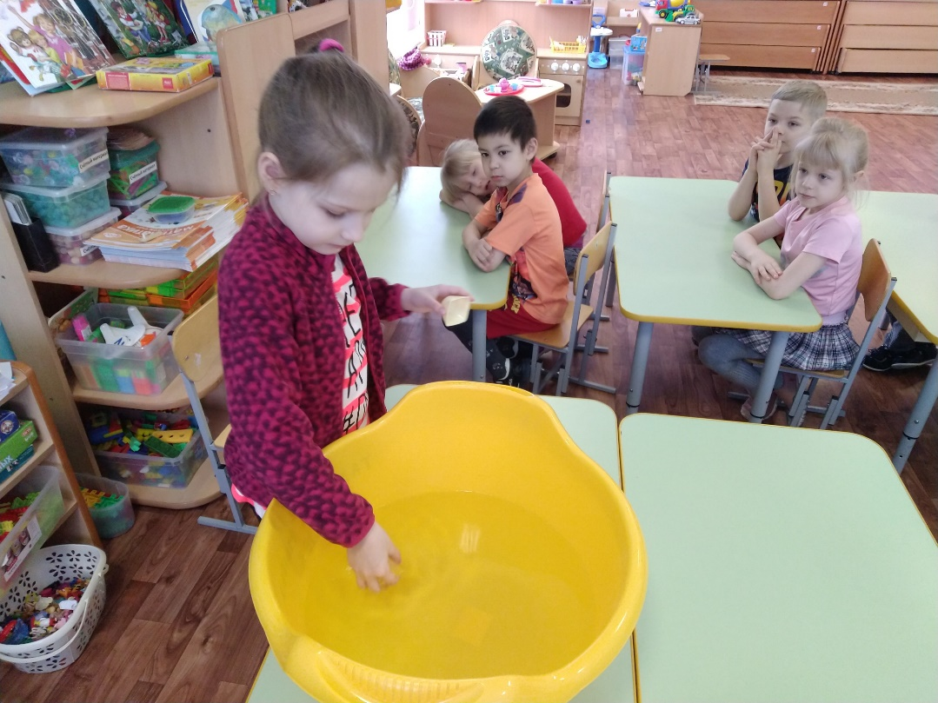
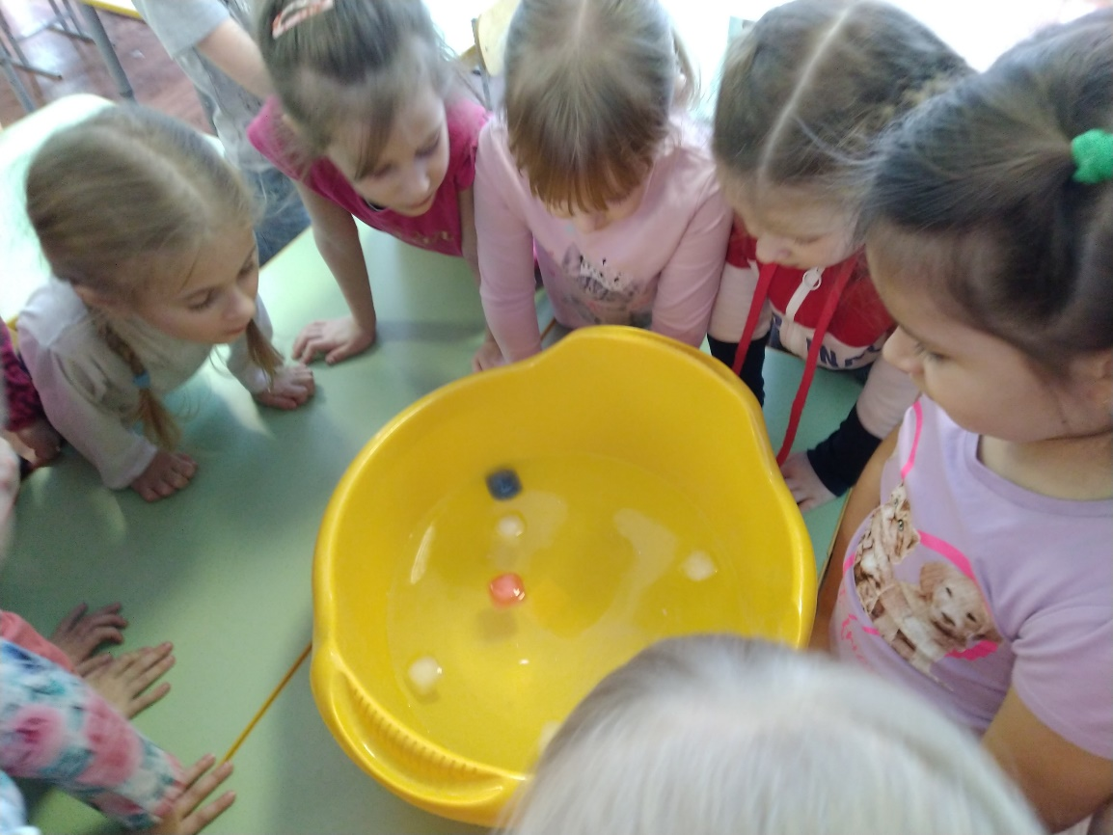
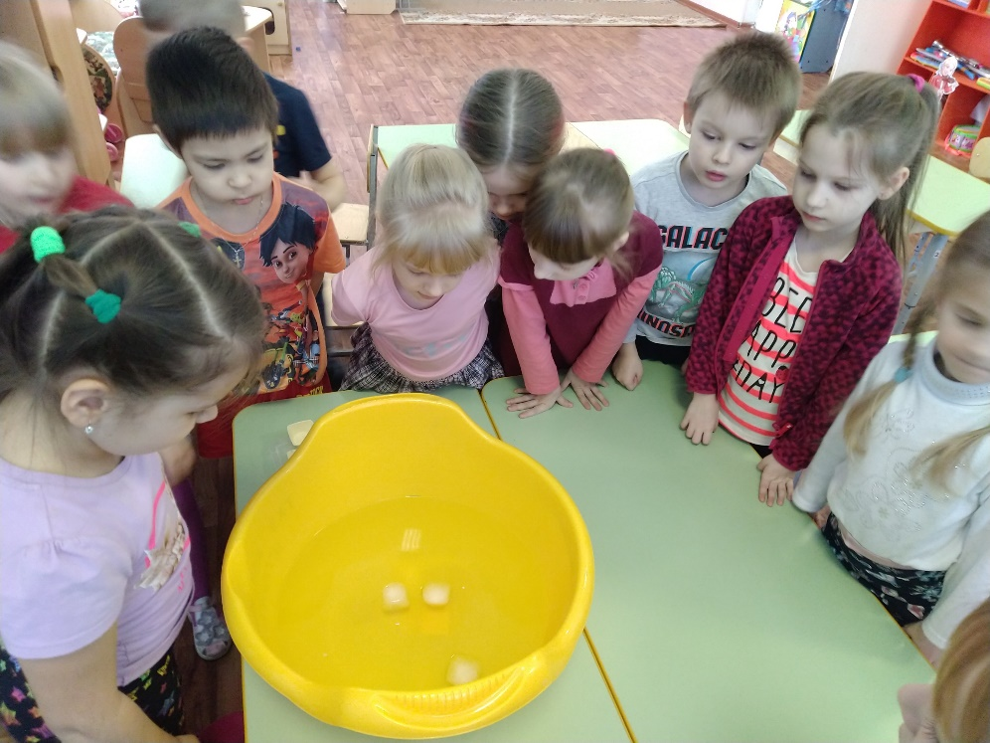

Slide 12
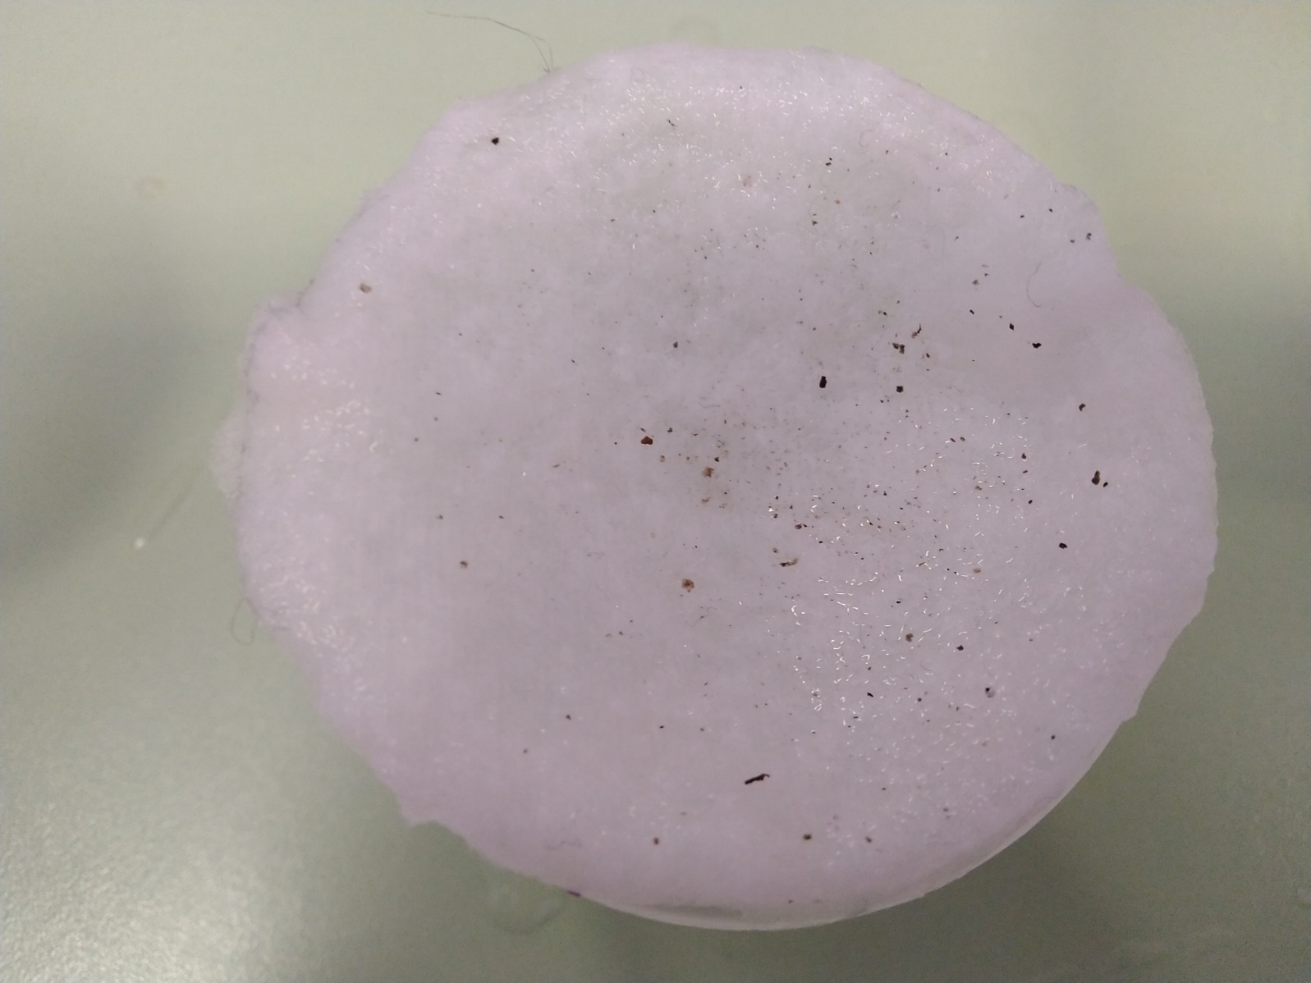
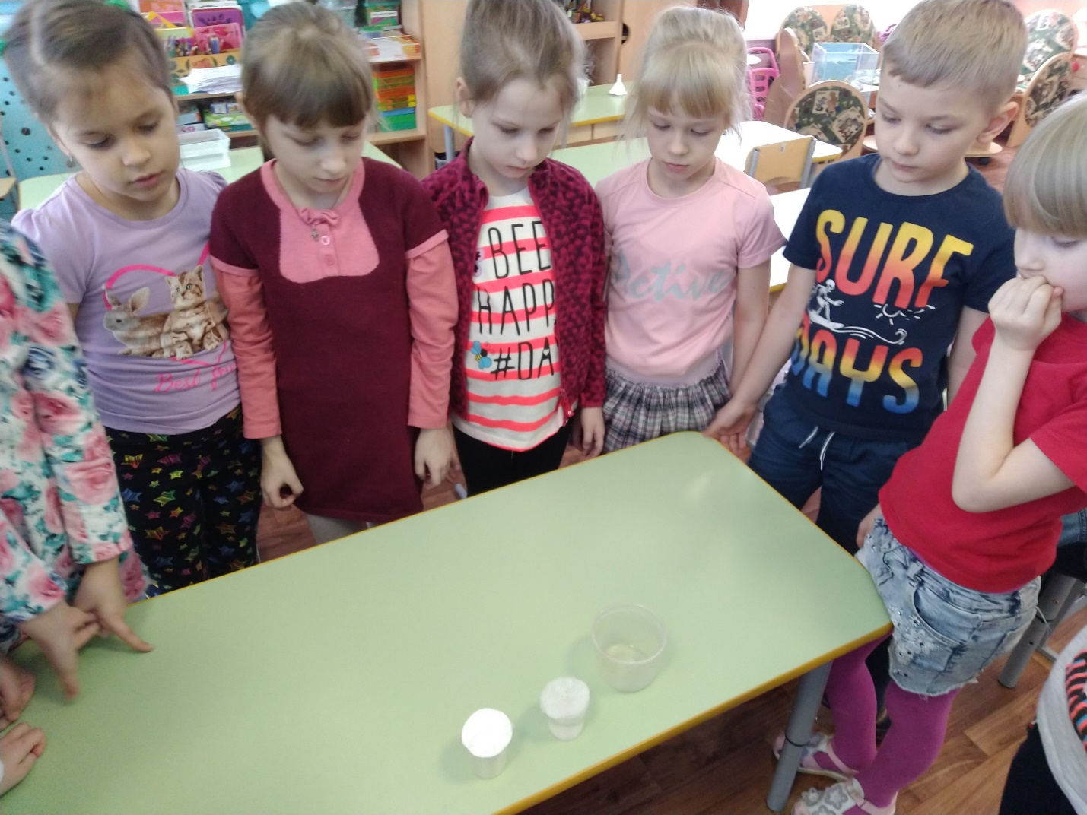
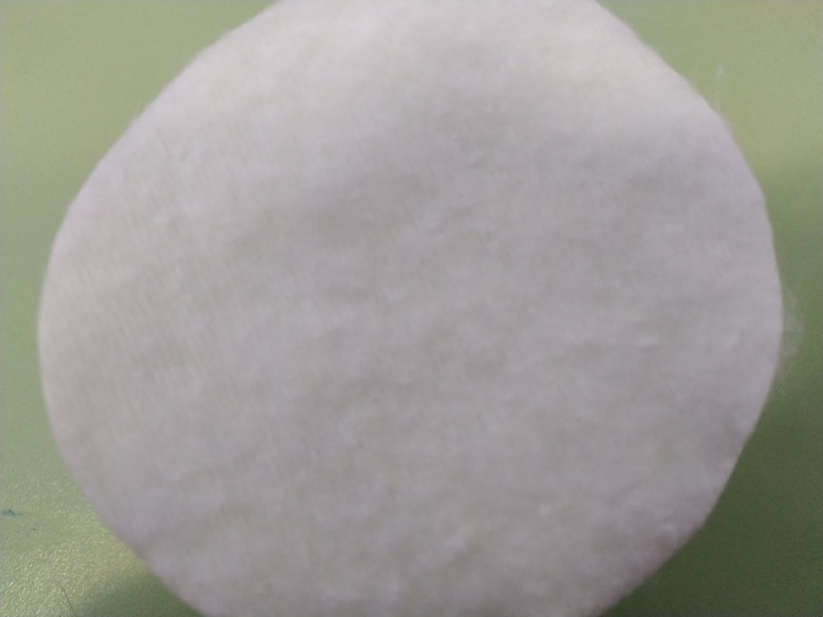

Slide 13
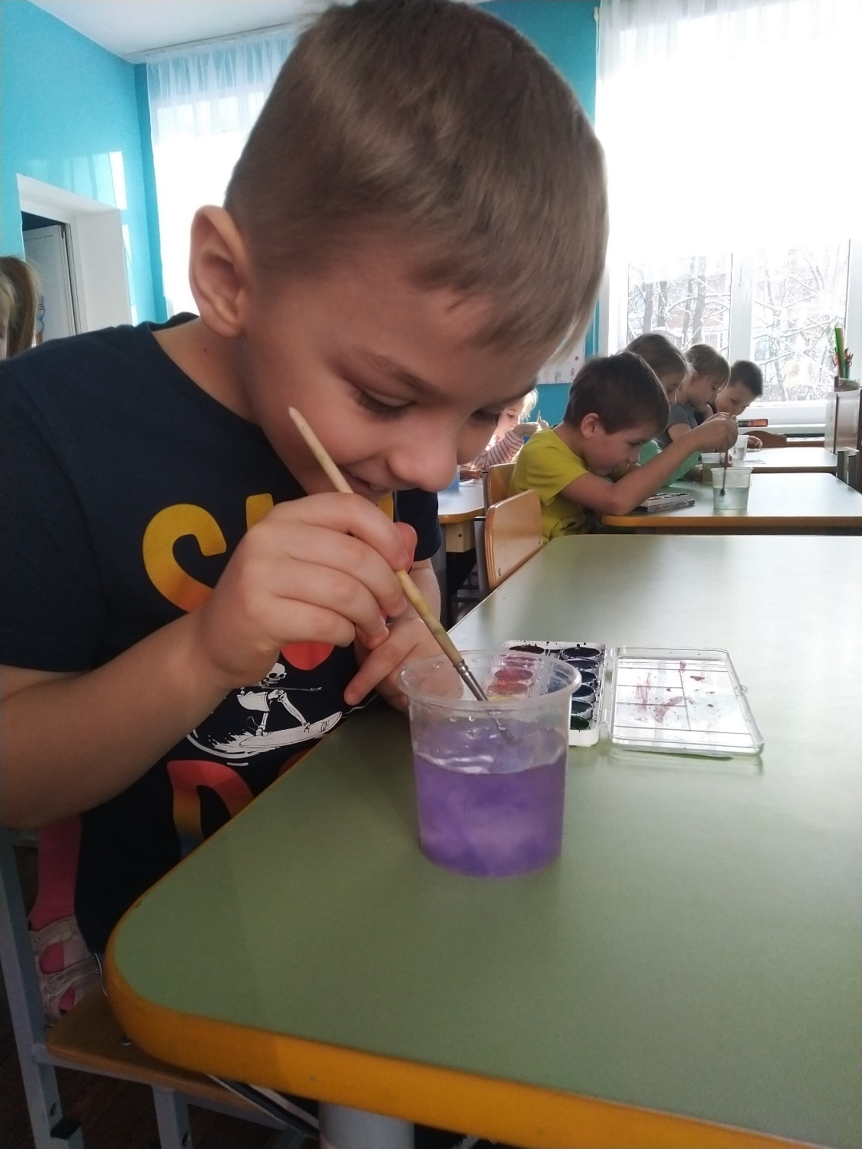
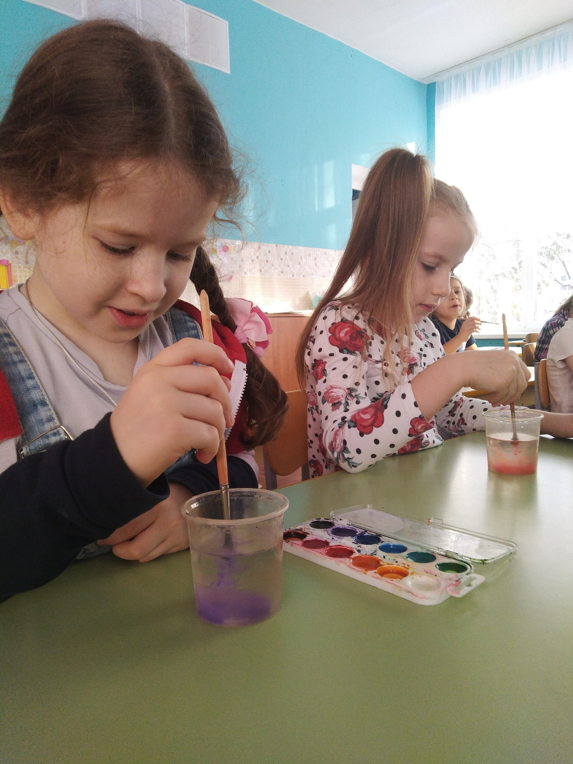

Slide 14
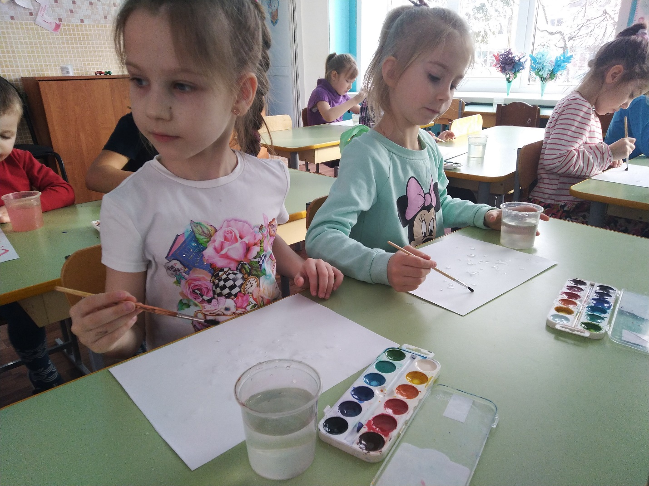
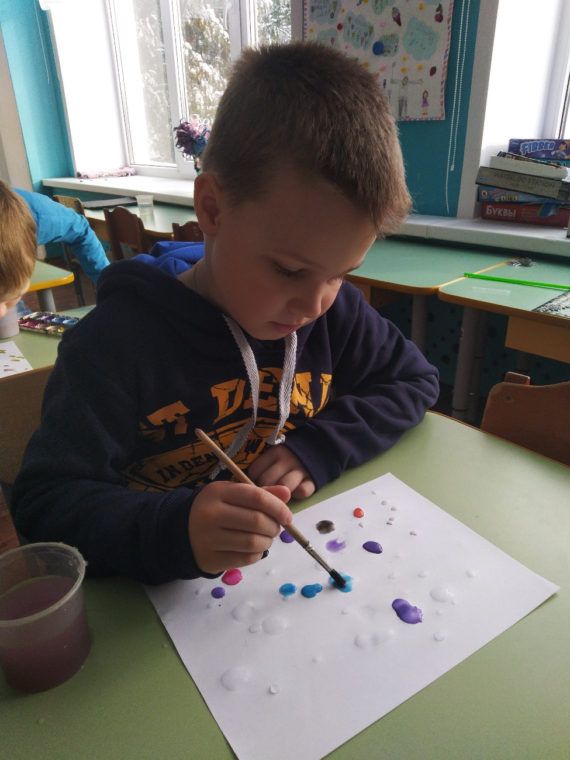

Slide 15
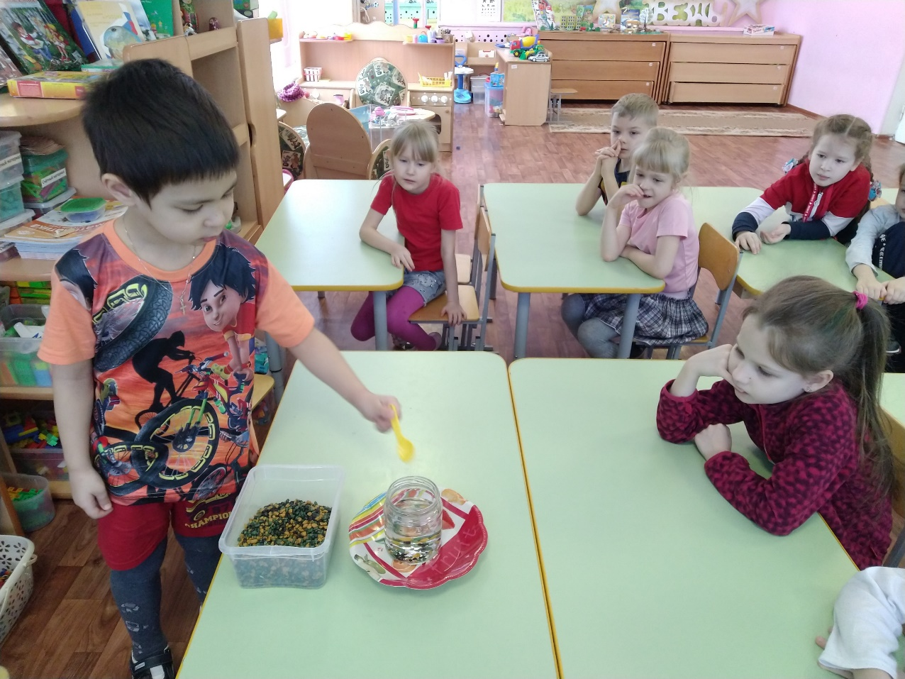
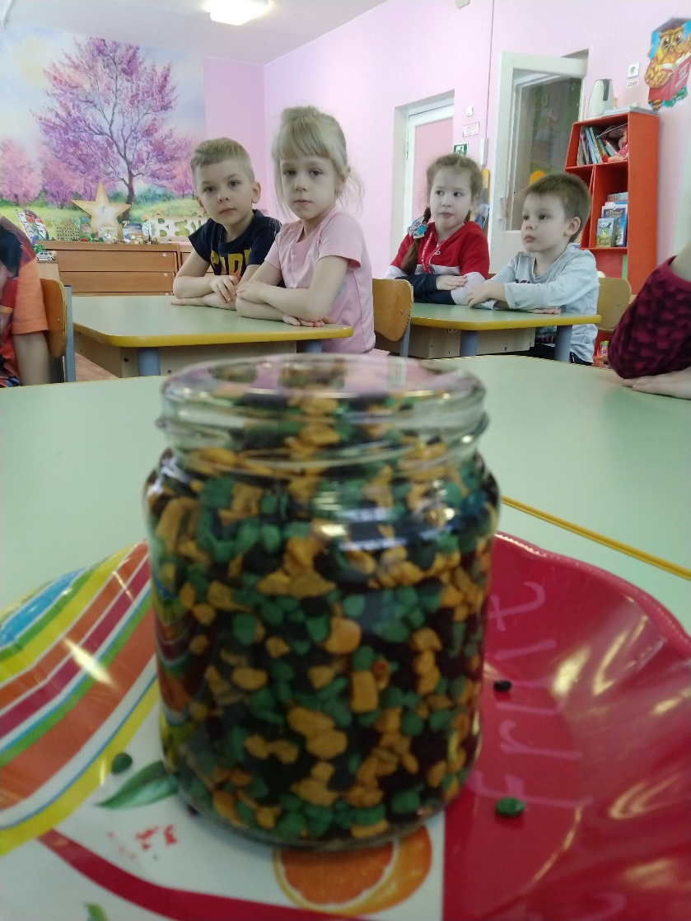
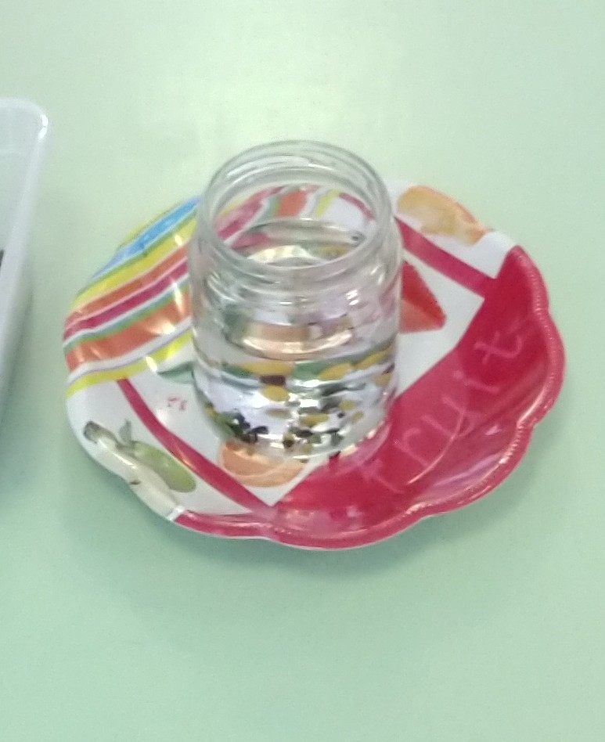

Slide 16
